Slide 1
CSI数据解释

Slide 2
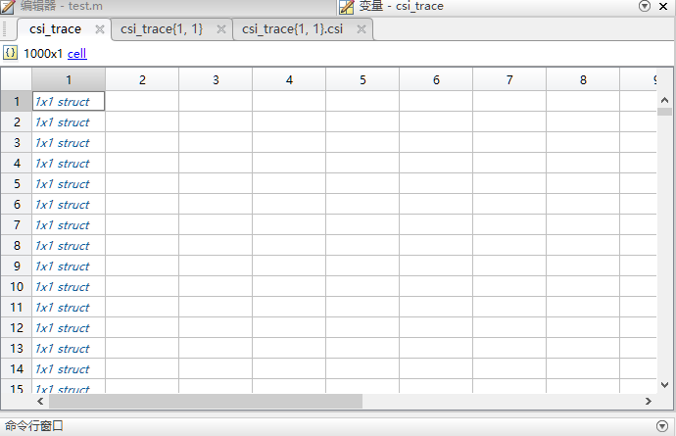
dat文件数据
打开dat文件，显示数据包数量×1的矩阵

Slide 3
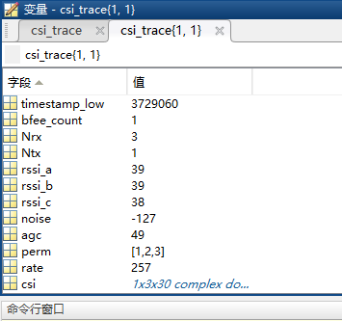
一组SNR数据
字段解释：
timestamp_low : 时间戳
bfee_count : 驱动记录并发送到用户控件的波束测量值的总数。可以用该变量来检测被丢弃的测量值
Nrx：接收端使用的天线数量
Nrt：发送端使用的天线数量
rssi_a, rssi_b, rssi_c：由接收端NIC测量出的RSSI值
perm：展示NIC如何将3个接收天线的信号排列到3个RF链上，上图中的数据表示天线A被发送到RF链A,天线B被发送到RF链B,天线C被发送到RF链C。
rate：发包频率
csi：csi值

Slide 4
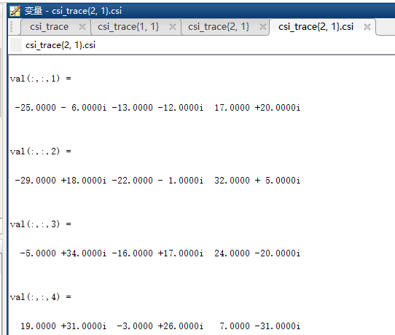
CSI值矩阵
csi值是一个n*m*30的复数矩阵
n表示发射天线的个数
m表示接收天线的个数
30是子载波信息个数

